Slide 1


TRƯỜNG ĐẠI HỌC SƯ PHẠM KỸ THUẬT KHOA CÔNG NGHỆ SỐ
BÁO CÁO
ĐỒ ÁN PHẦN MỀM
XÂY DỰNG HỆ THỐNG QUẢN LÝ CÂY XANH THÀNH PHỐ ĐÀ NẴNG
CBHD : ThS Phạm Thị Trà My
SINH VIÊN : Nhóm 18:
Nguyễn Đăng Duy – 21115053120211
Ngô Thị Thanh Thư – 21115053120248
Ngô Trương Quang Huy – 21115053120220
Ngô Văn Sinh – 21115053120240
LỚP : 223DAPM2001
Đà Nẵng, tháng 5 năm 2024

Slide 2

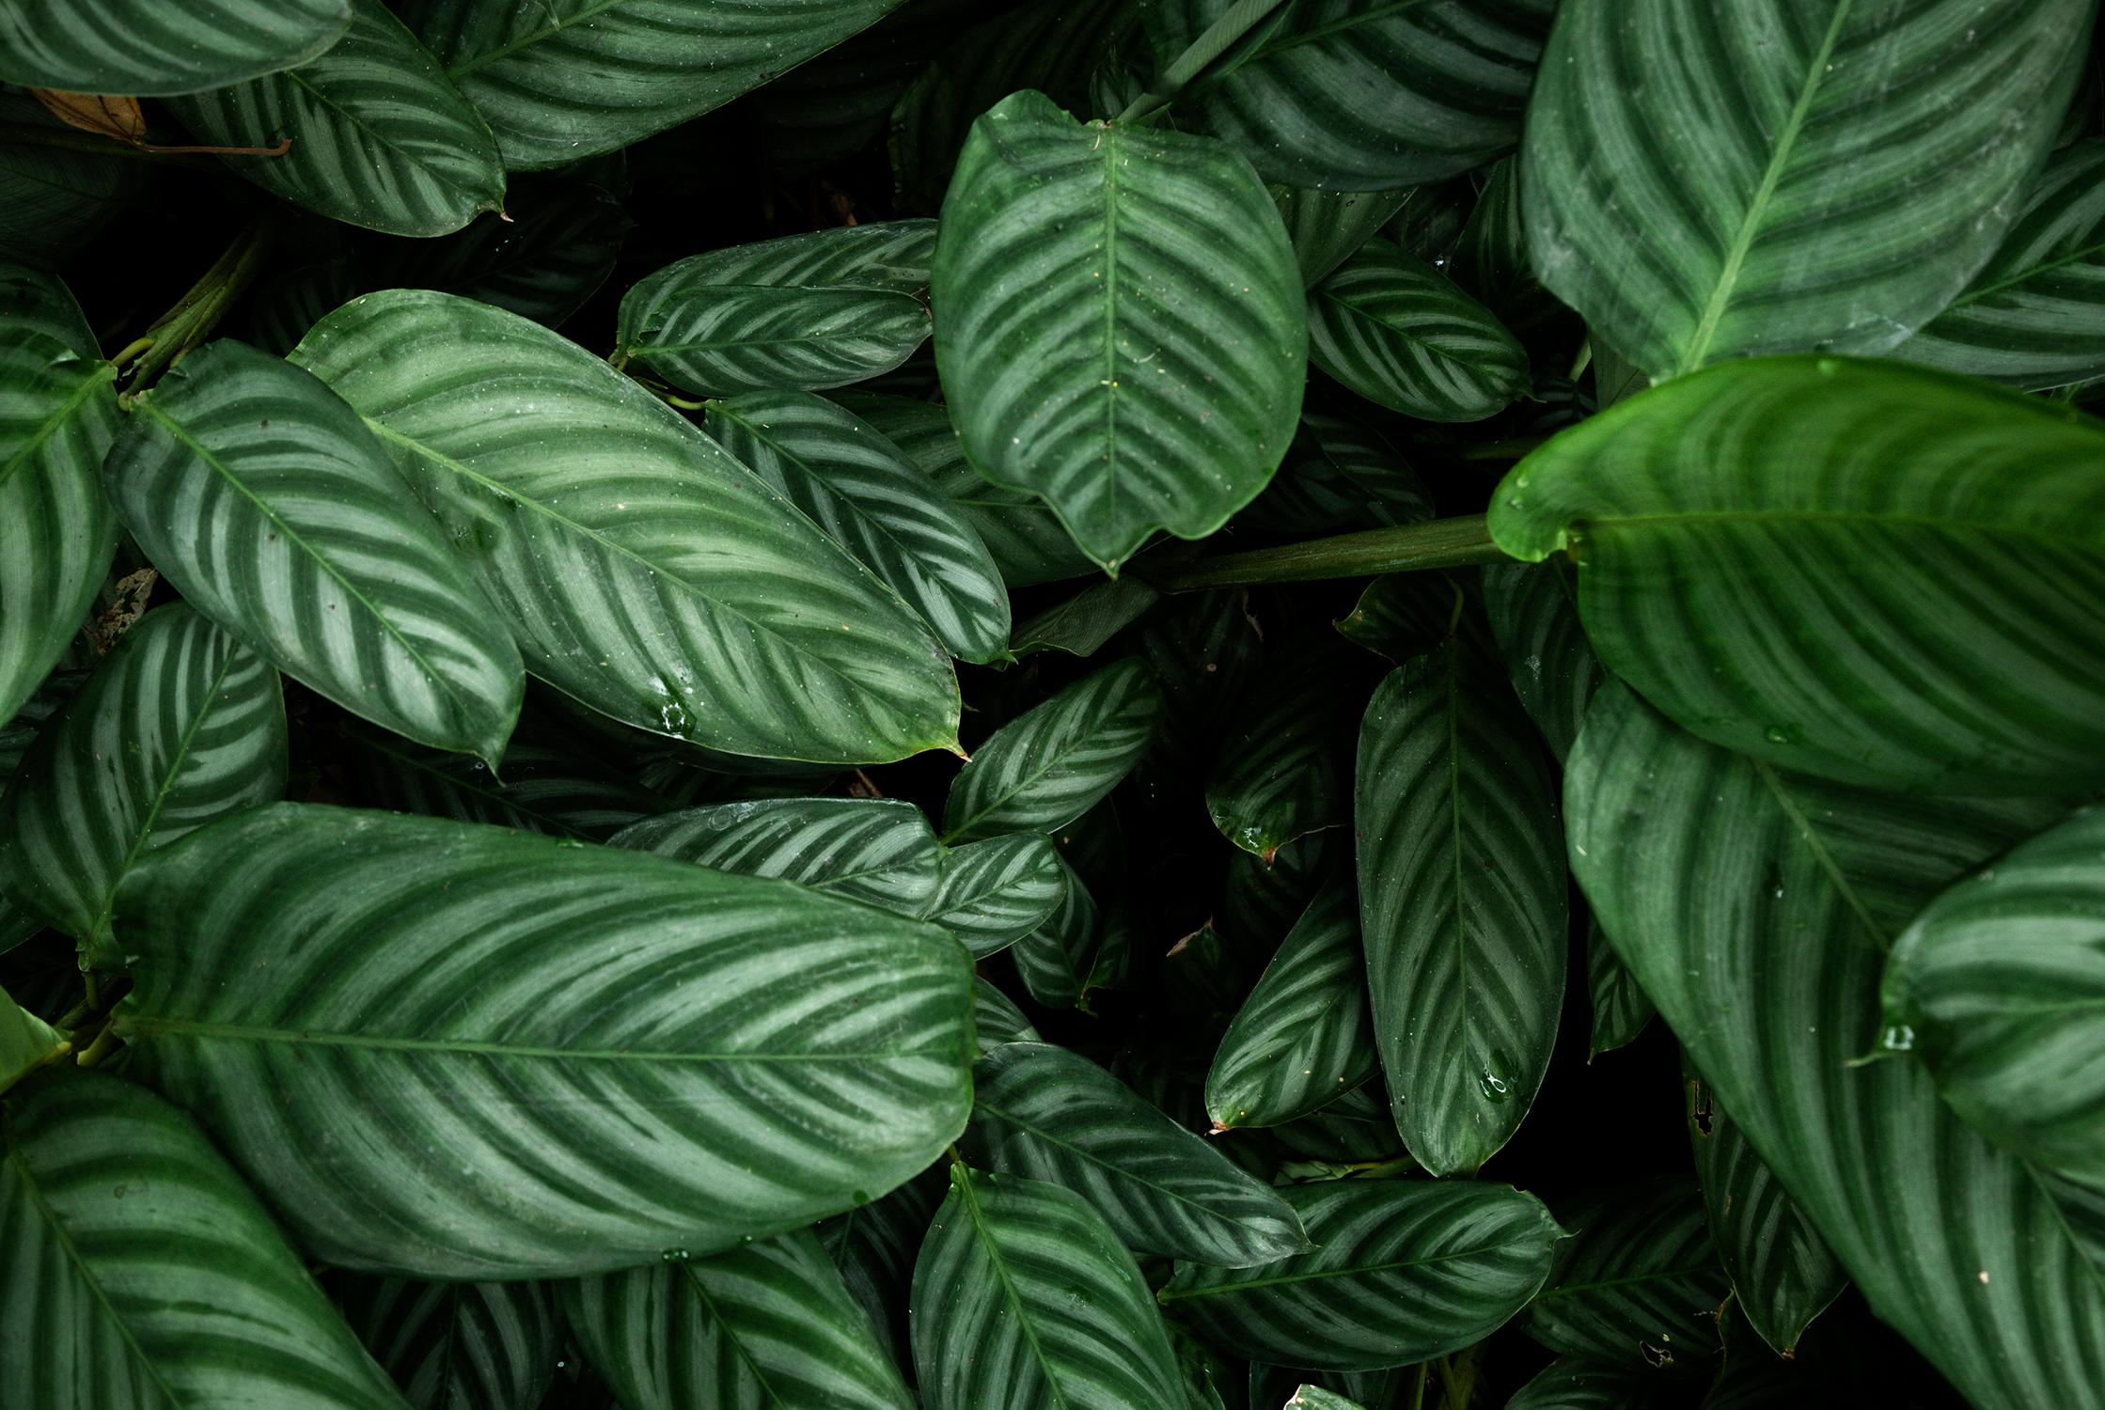
Hệ thống quản lý cây xanh thành phố Đà Nẵng
01
02
03
04
Tổng quan đề tài
Phân tích hệ thống
Thiết kế cơ sở dữ liệu
Xây dựng chương trình
Trang 1

Slide 3

Tổng quan đề tài
Trang 2

Slide 4
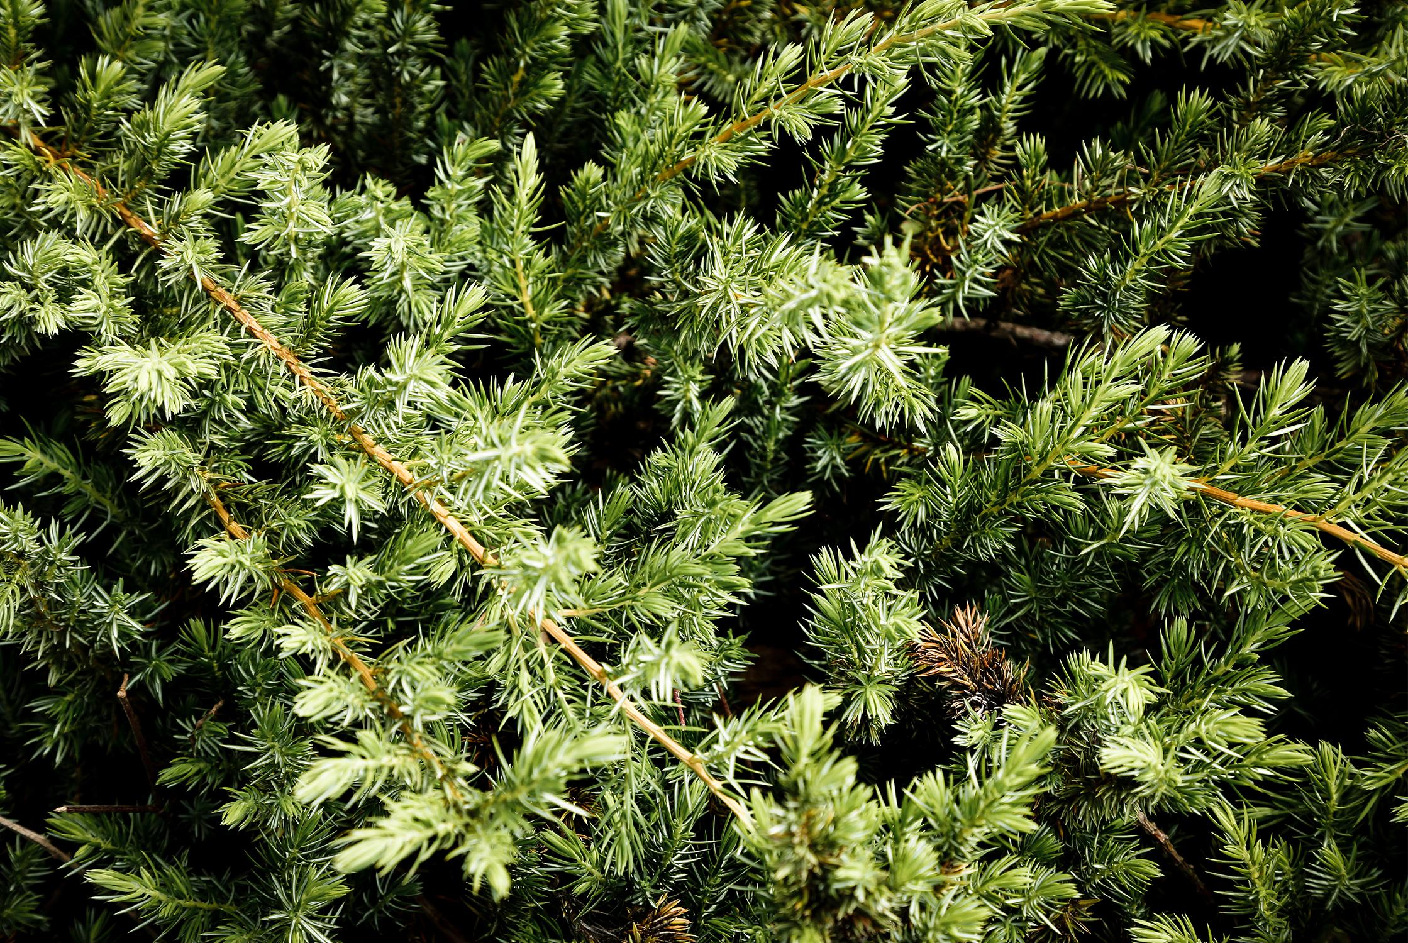
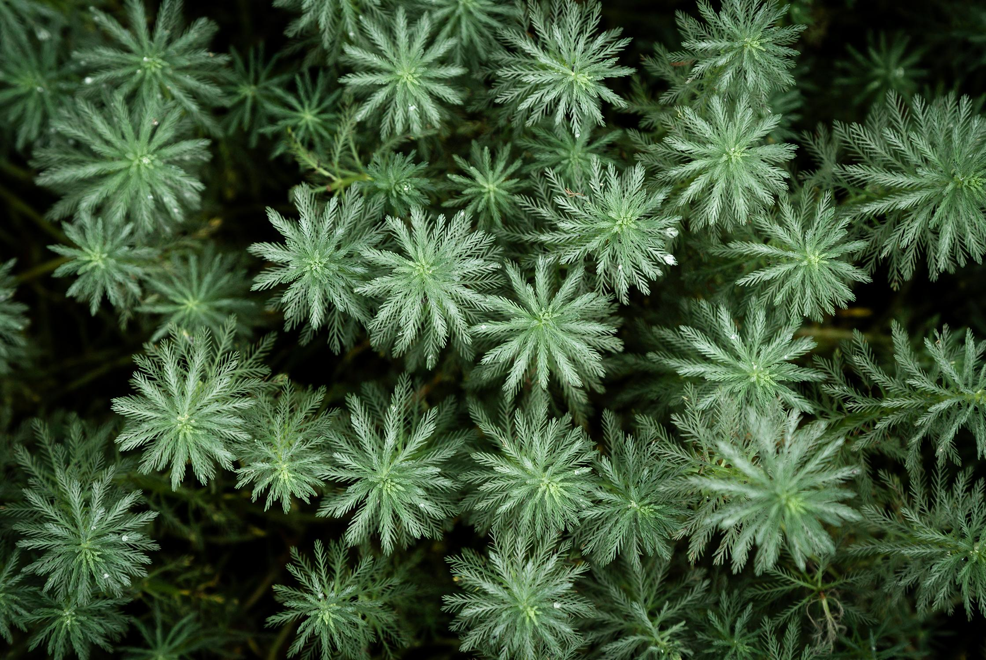
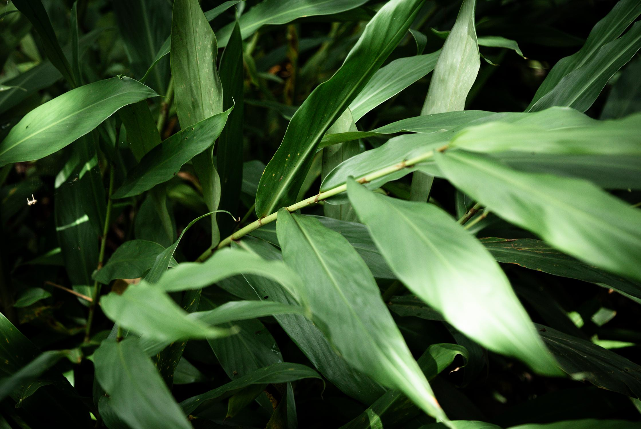

Tổng quan đề tài
01
02
03
04
Tên đề tài
Lý do chọn
đề tài
Mục tiêu và
phạm vi đề tài
Nội dung
nghiên cứu
Trang 3

Slide 5
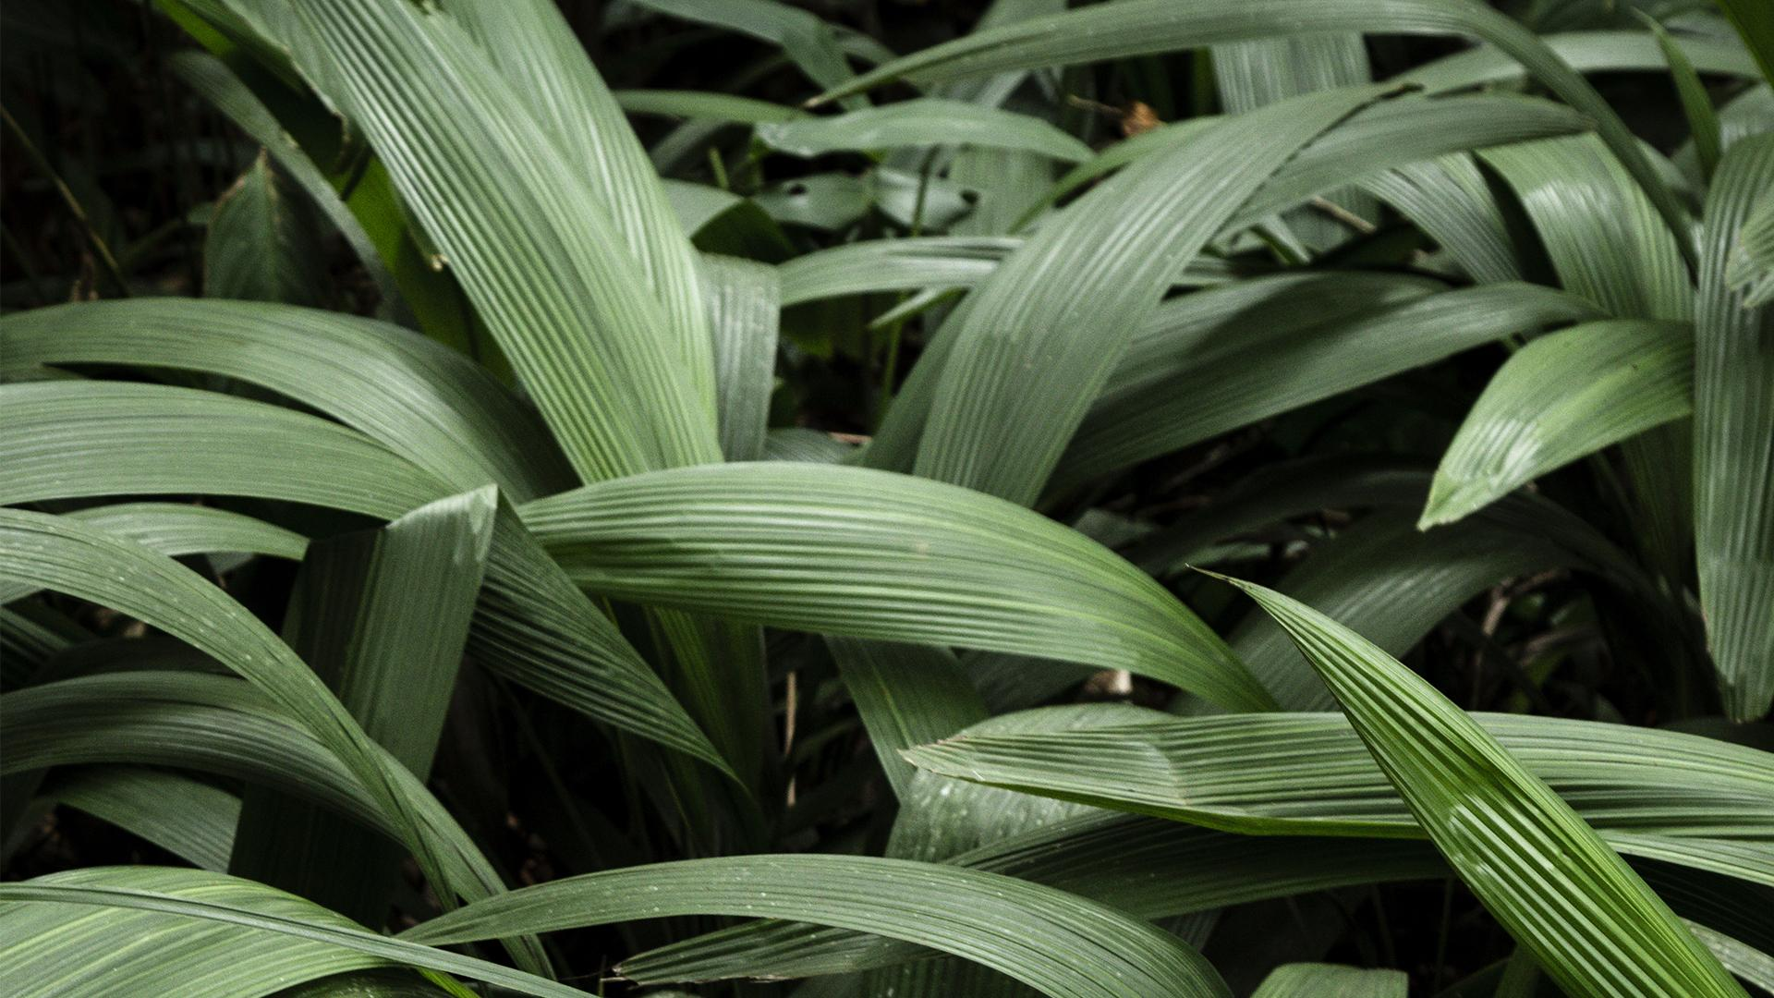
Tên đề tài
Xây dựng hệ thống quản lý cây xanh thành phố Đà Nẵng
Trang 4

Slide 6

Lý do chọn đề tài
Ưu tiên toàn cầu
Bảo vệ môi trường, duy trì cân bằng sinh thái, cải thiện chất lượng sống.
Hệ thống quản lý cây xanh thông minh
Nâng cao hiệu suất quản lý.
Tạo điều kiện cho cộng đồng tham gia bảo vệ môi trường.
Cung cấp thông tin dễ tiếp cận, chính xác về tình hình cây xanh.
Khuyến khích chia sẻ trách nhiệm từ cộng đồng.
Trang 5

Slide 7
Mục tiêu và phạm vi đề tài
Xây dựng website hệ thống quản lý cây xanh của Thành phố Đà Nẵng nhằm tối ưu hóa quá trình quản lý cây xanh và hướng đến các mục tiêu:
Cập nhật dữ liệu cây xanh từ nhiều định dạng văn bản.
Tạo một hệ thống tra cứu, truy xuất, tìm kiếm nhanh các dữ liệu cây xanh có trong thành phố.
Tạo hệ thống lưu trữ cây xanh ngắn gọn, đầy đủ các thông tin không gian và thuộc tính.
Tạo hệ thống lưu trữ thông tin theo một hệ quy chiếu.
Tạo hệ thống tối ưu hóa quá trình quản lý cây xanh để người quản lý có cái nhìn toàn cảnh.
Phạm vi: Sử dụng trong phạm vi của Thành phố Đà Nẵng
Trang 6

Slide 8

Nội dung nghiên cứu
Về lý thuyết
Về thực tiễn
StarUML
Hệ quản trị cơ sở dữ liệu MySQL
Người dân
Nhân viên chăm sóc
Nhân viên hỗ trợ
Người quản lý
Trang 7

Slide 9
Phân tích hệ thống
Trang 8

Slide 10
Phân tích hệ thống
01
02
Sơ đồ Usecase
Sơ đồ ERD
Trang 9

Slide 11
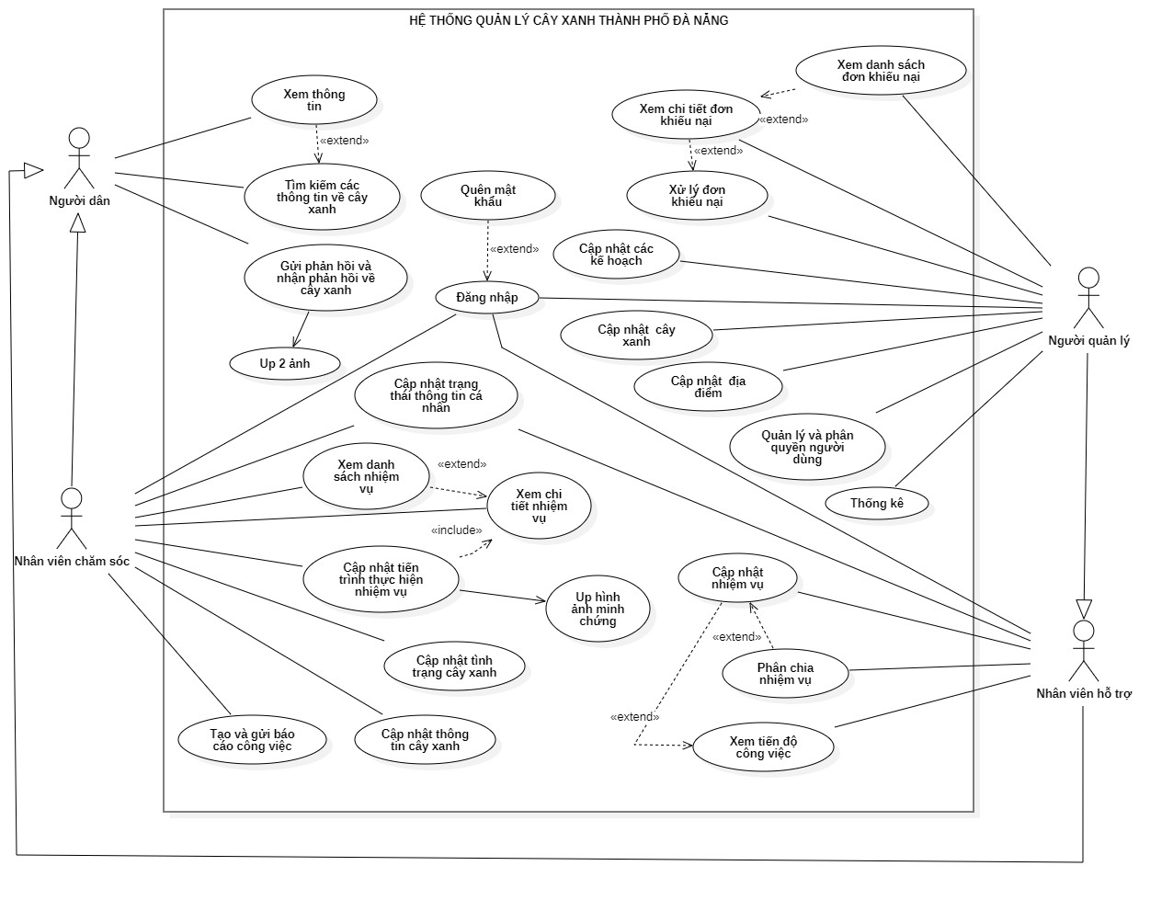
Sơ đồ Usecase
Trang 10

Slide 12
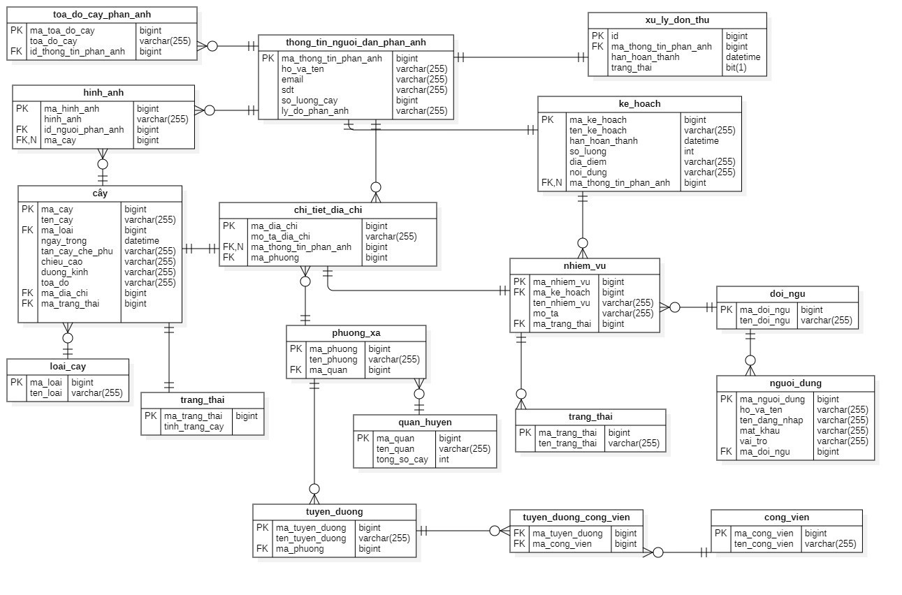
Sơ đồ ERD
Trang 11

Slide 13
Thiết kế cơ sở dữ liệu
Trang 12

Slide 14
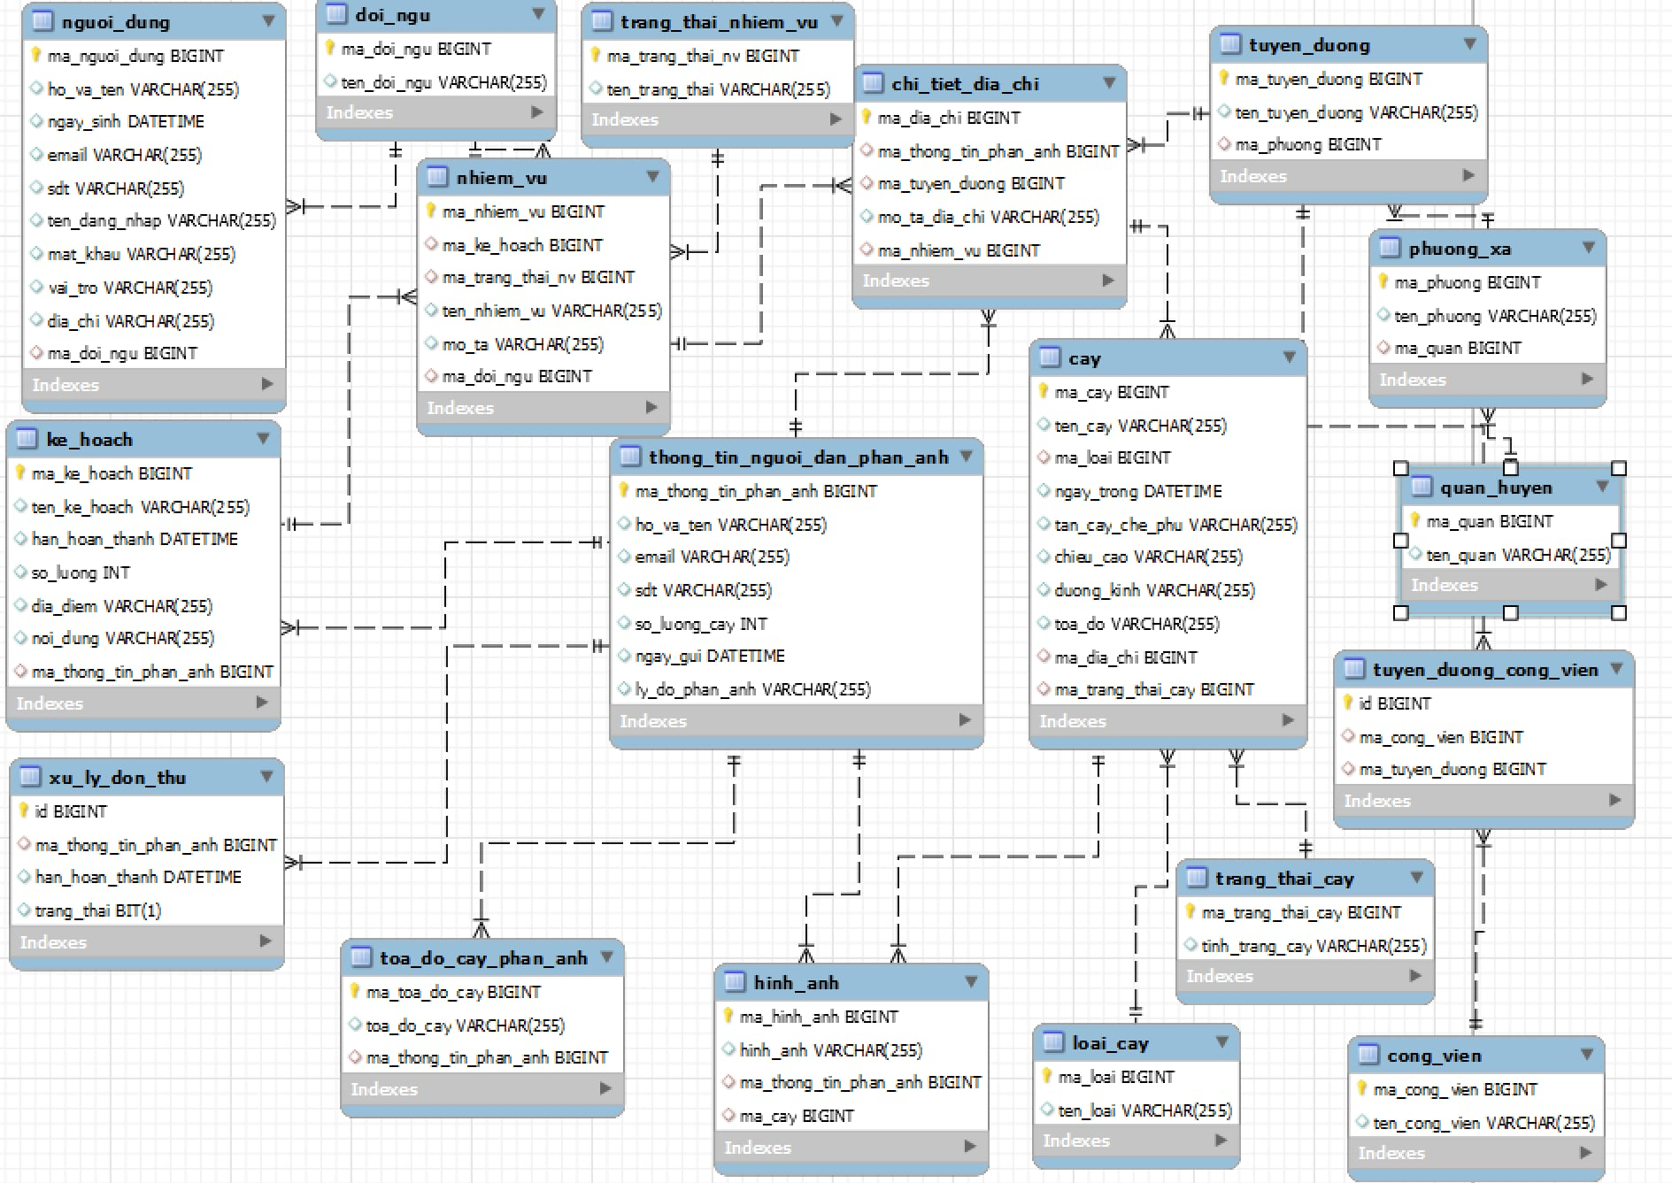
Sơ đồ quan hệ
Trang 13

Slide 15
Xây dựng chương trình
Trang 14

Slide 16
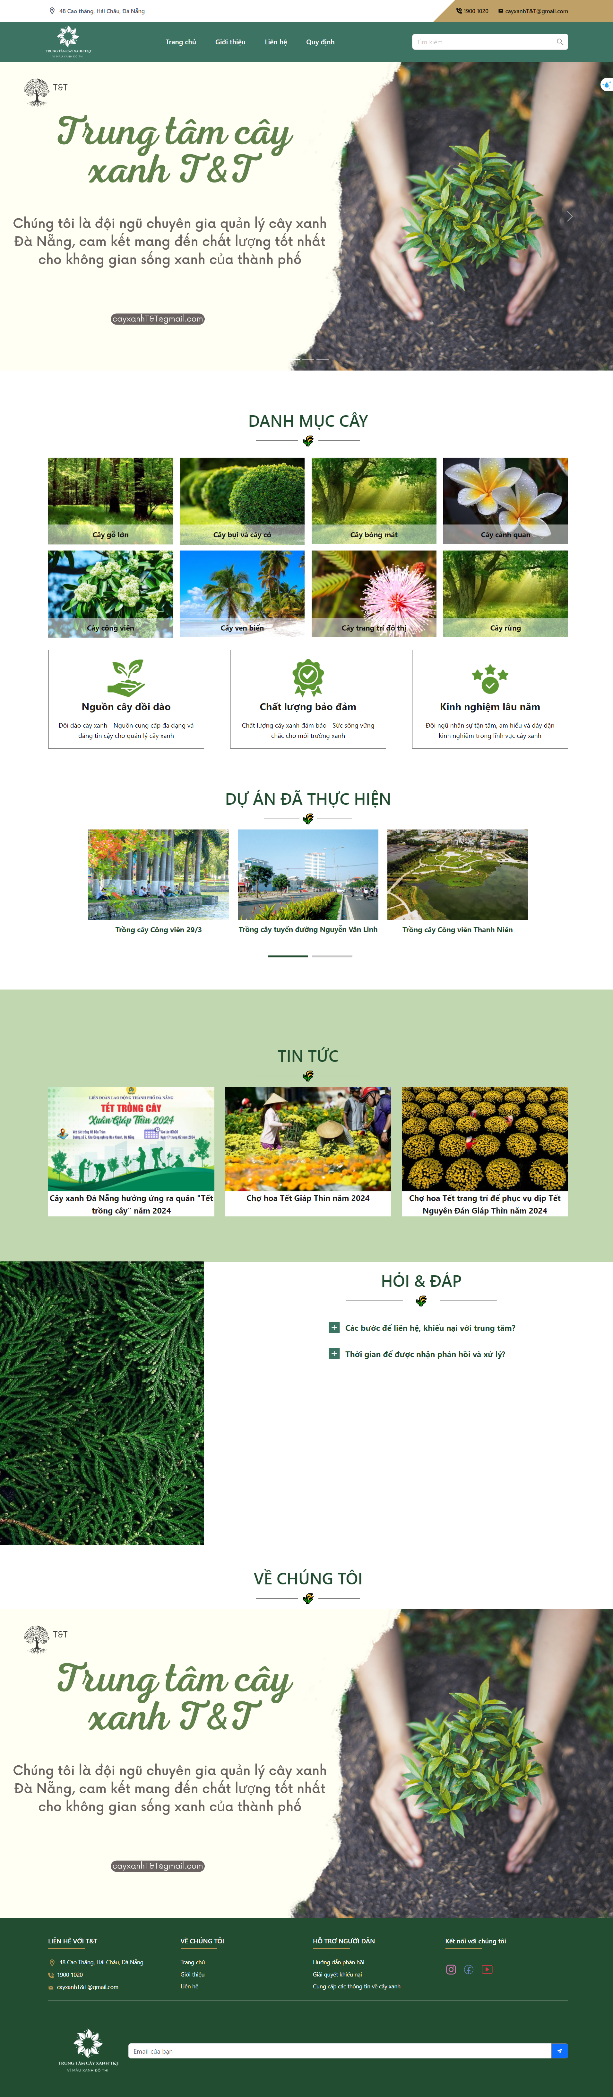
Giao diện Trang chủ
Trang 15

Slide 17
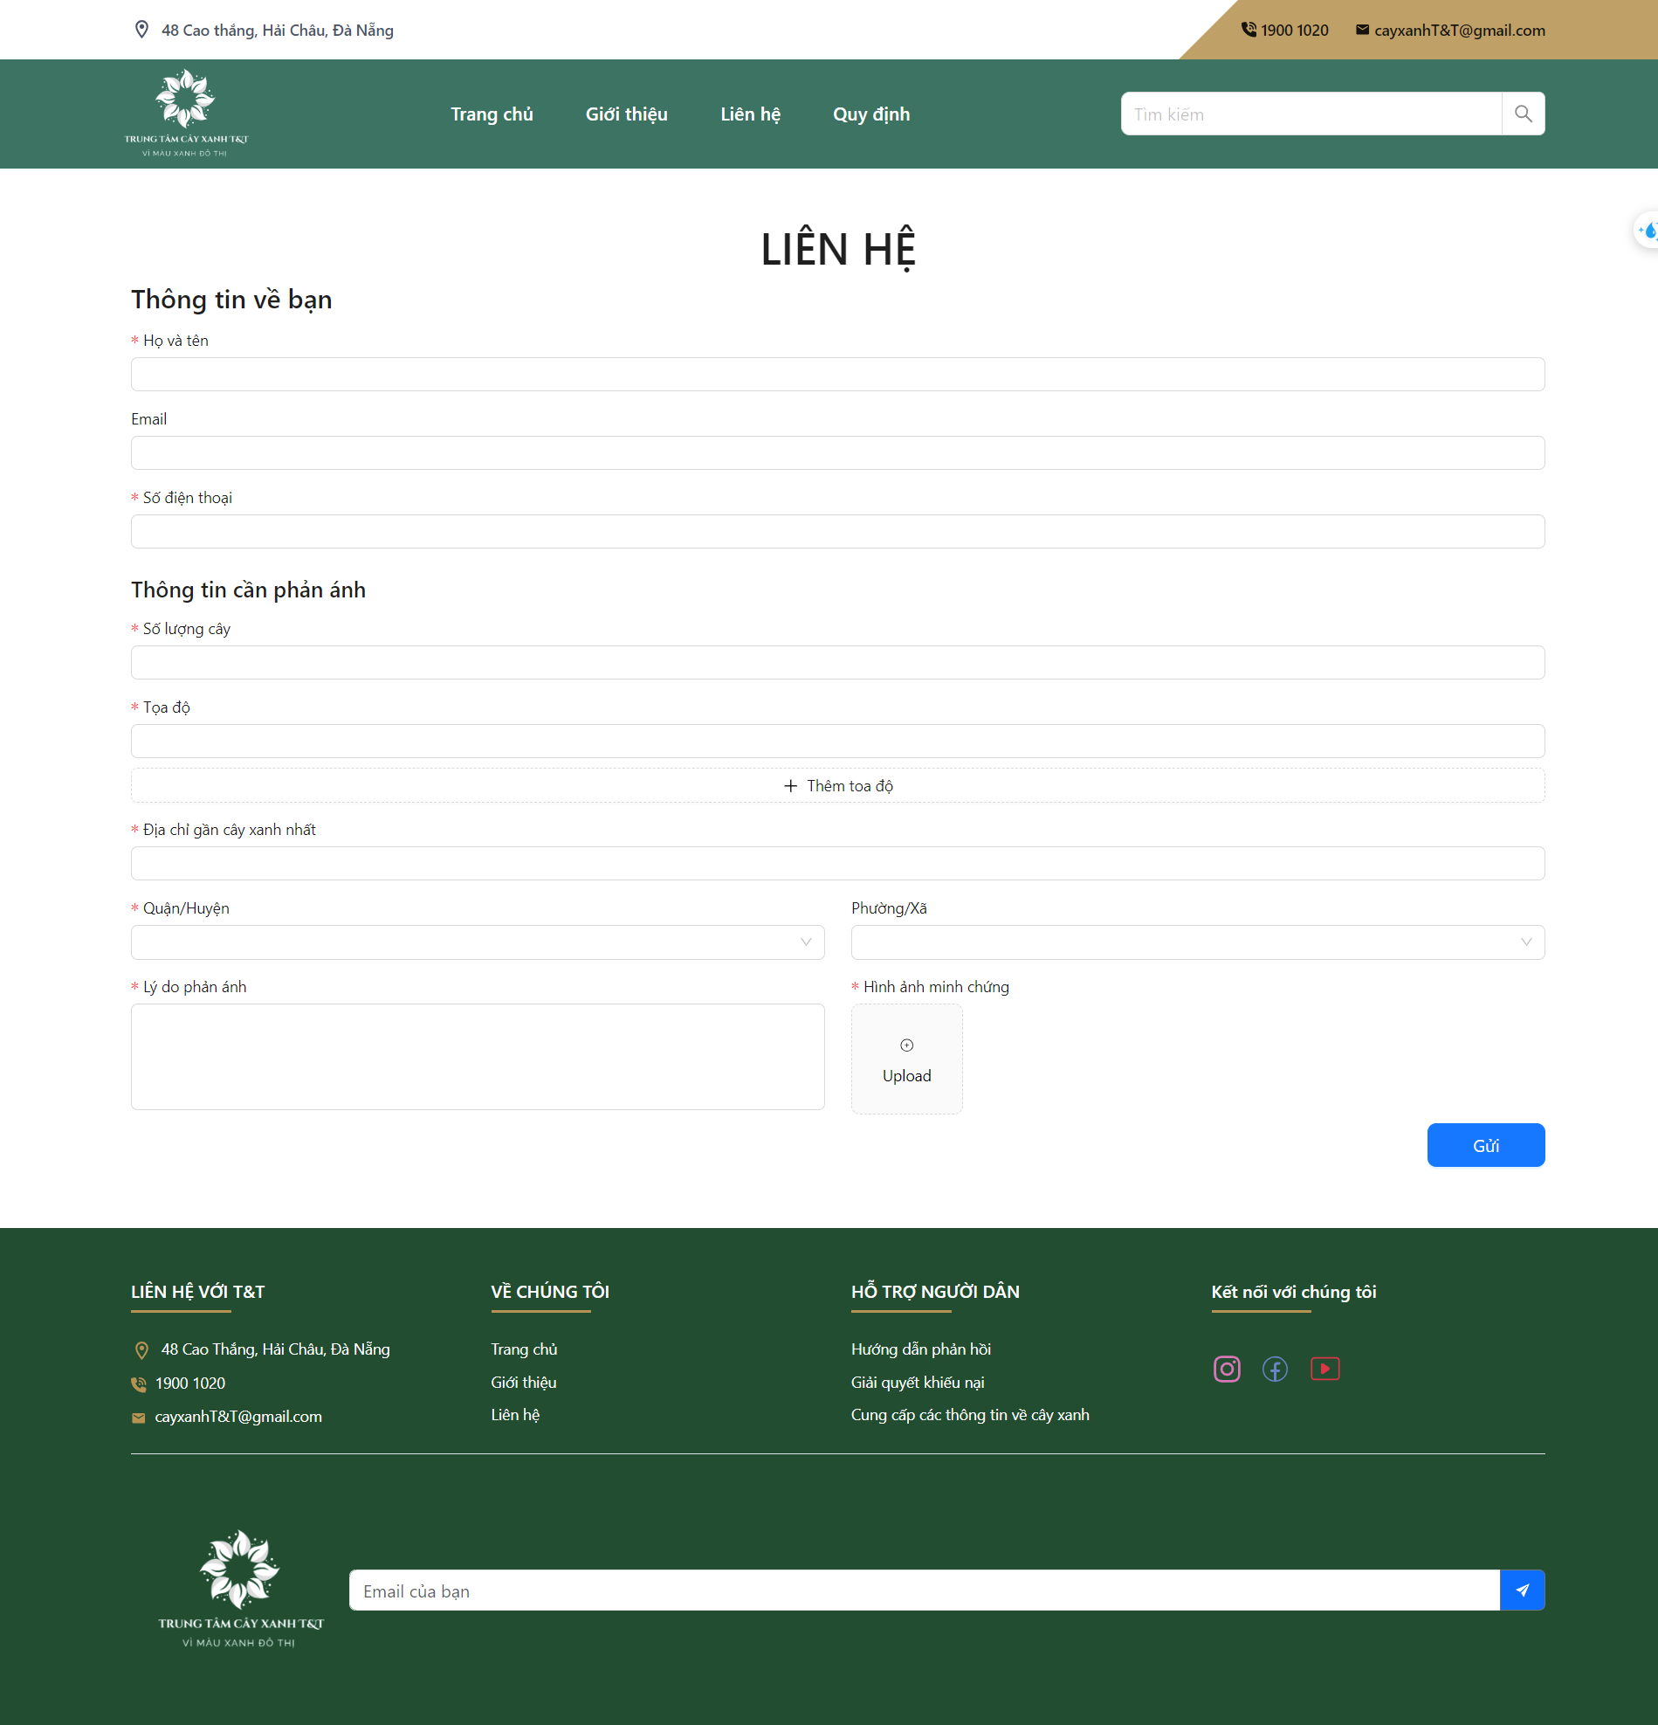
Giao diện trang người dân liên hệ
Trang 16

Slide 18
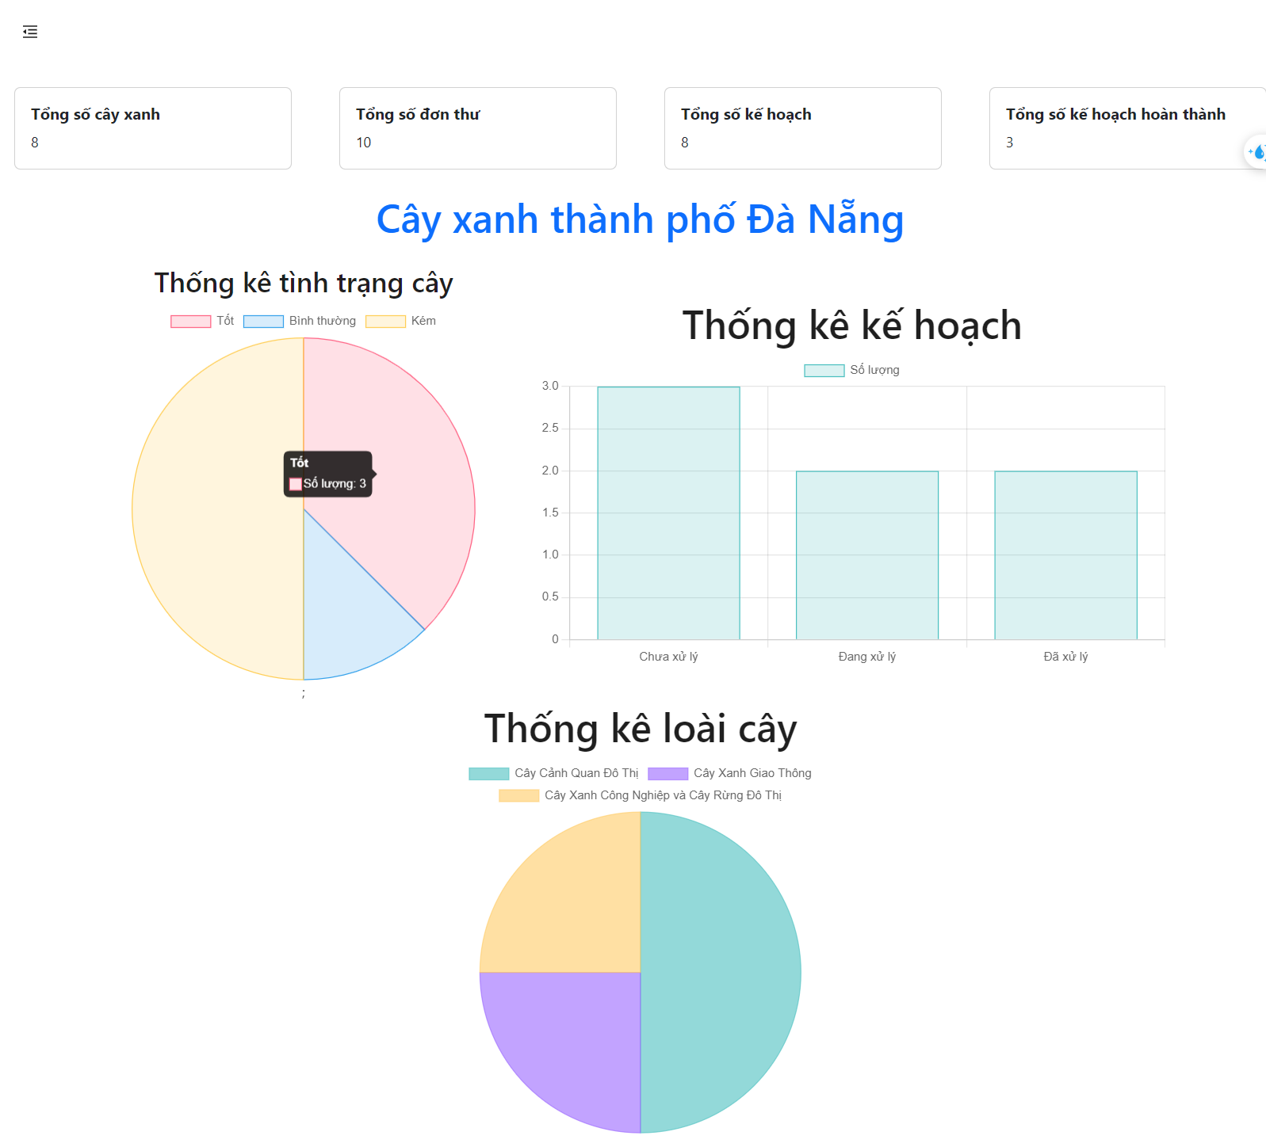
Trang Thống kê
Trang 17

Slide 19
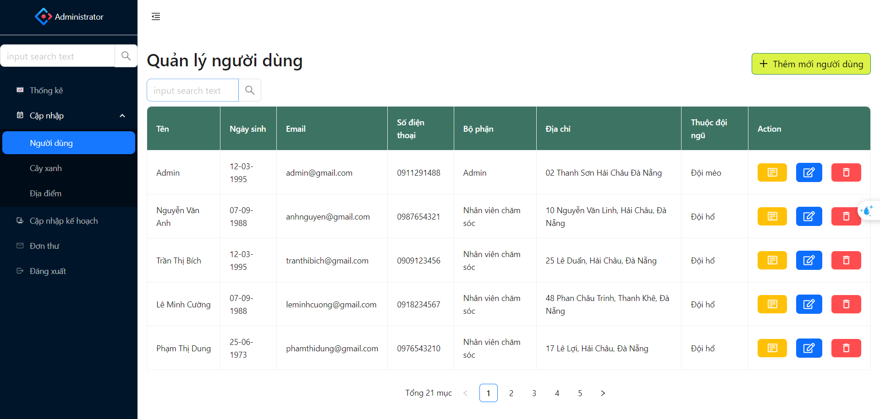
Trang Quản lý người dùng
Trang 18

Slide 20
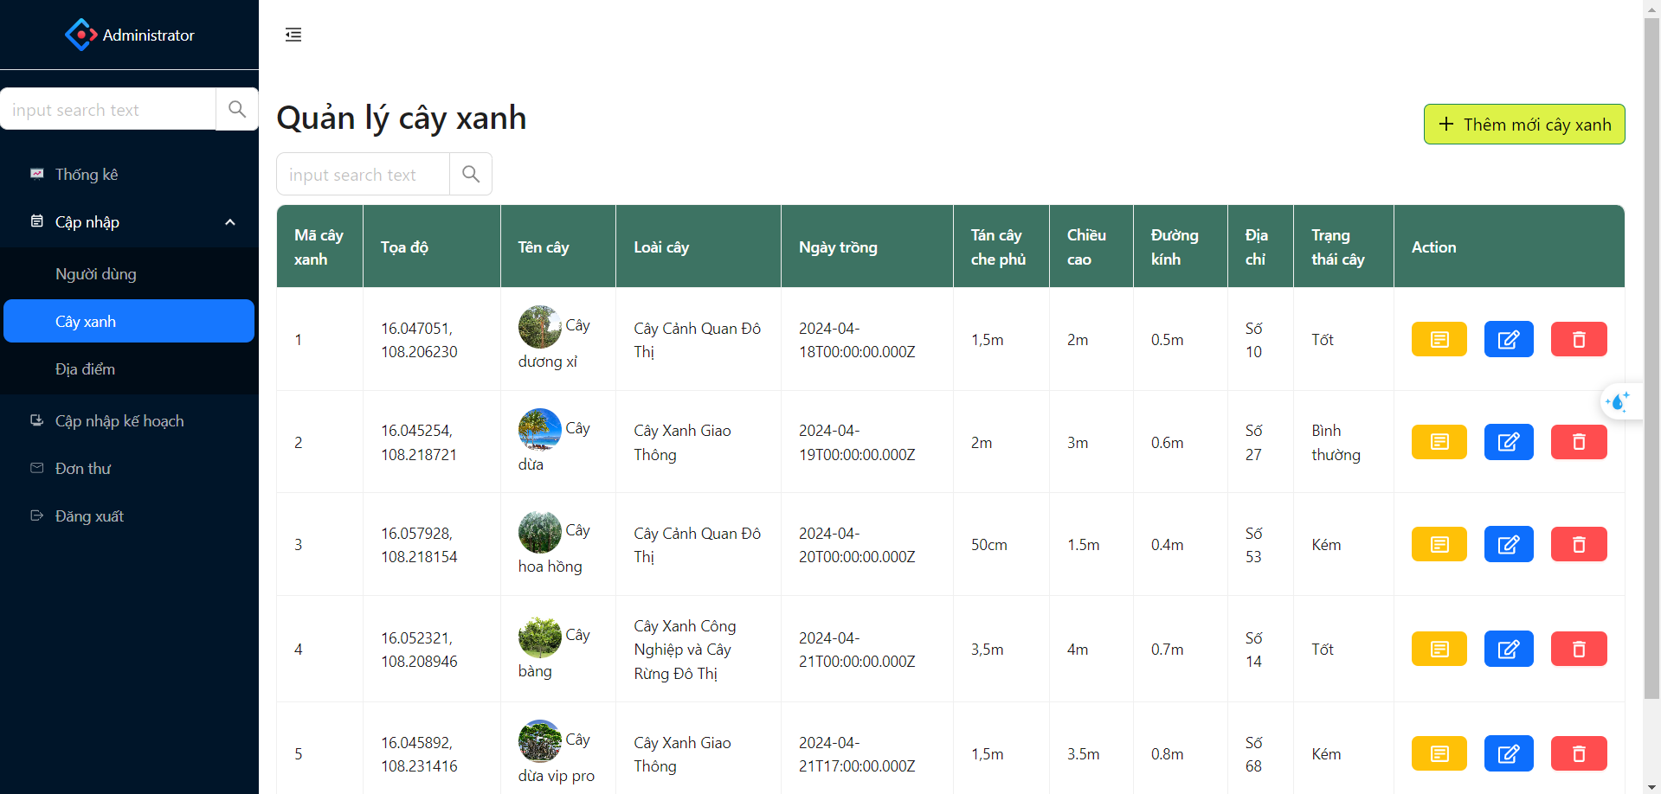
Trang Quản lý cây xanh
Trang 19

Slide 21
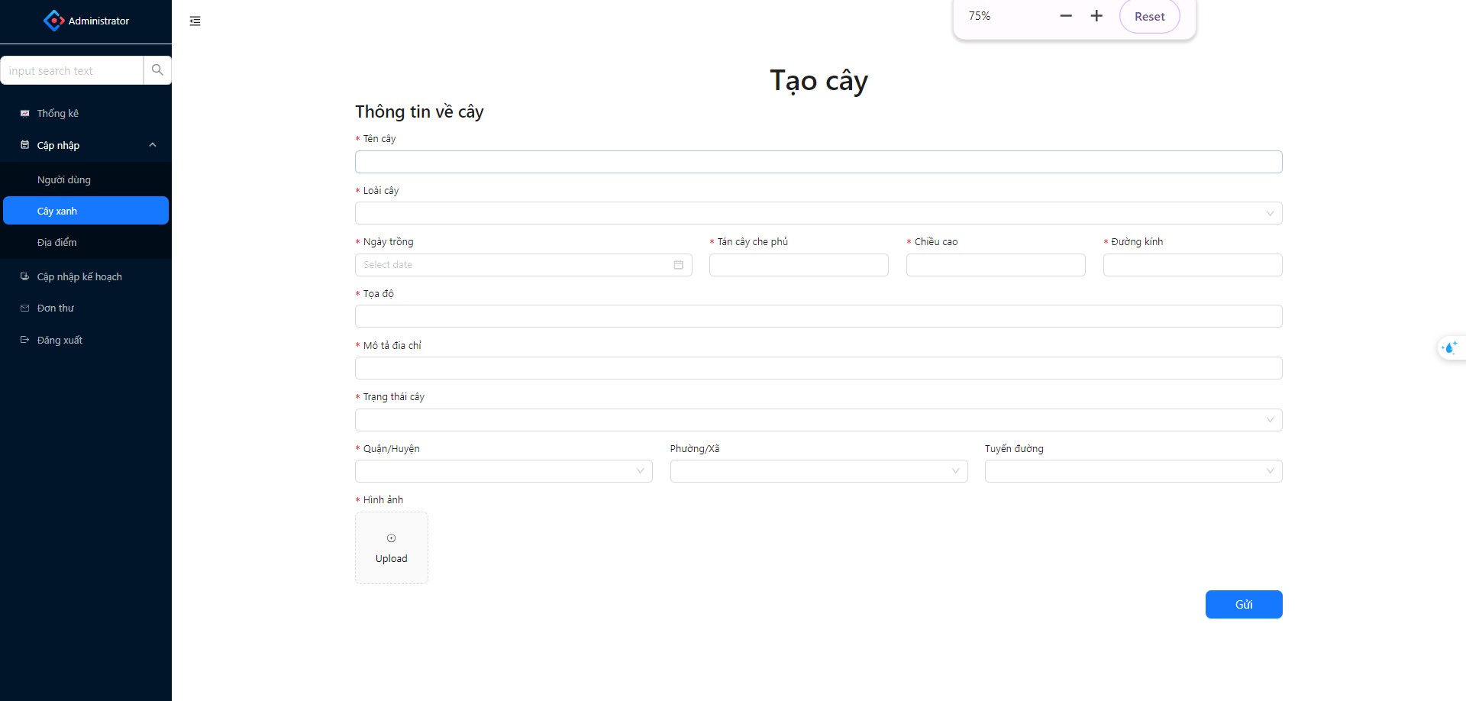
Trang Thêm cây
Trang 20

Slide 22
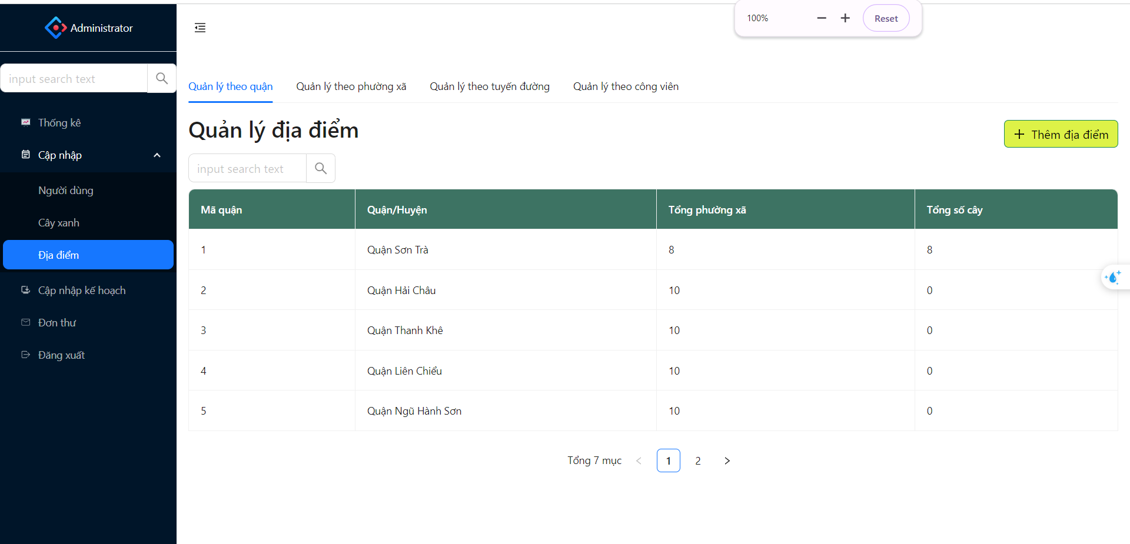
Trang Quản lý theo địa điểm
Trang 21

Slide 23
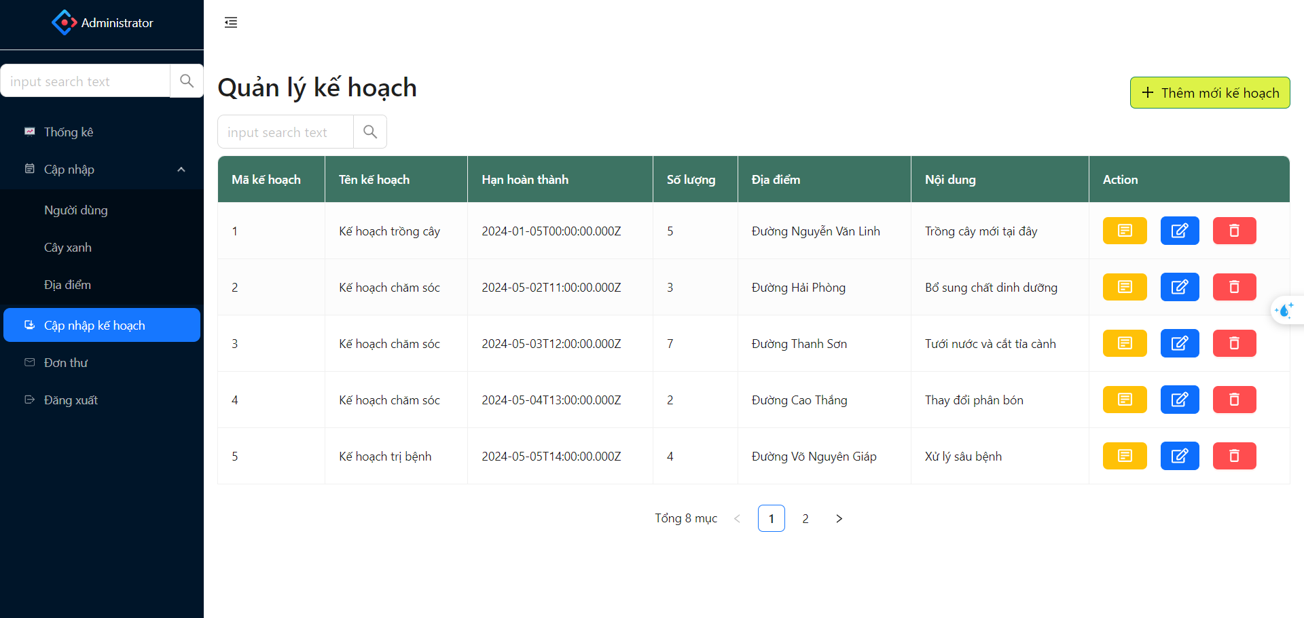
Trang Quản lý kế hoạch
Trang 22

Slide 24
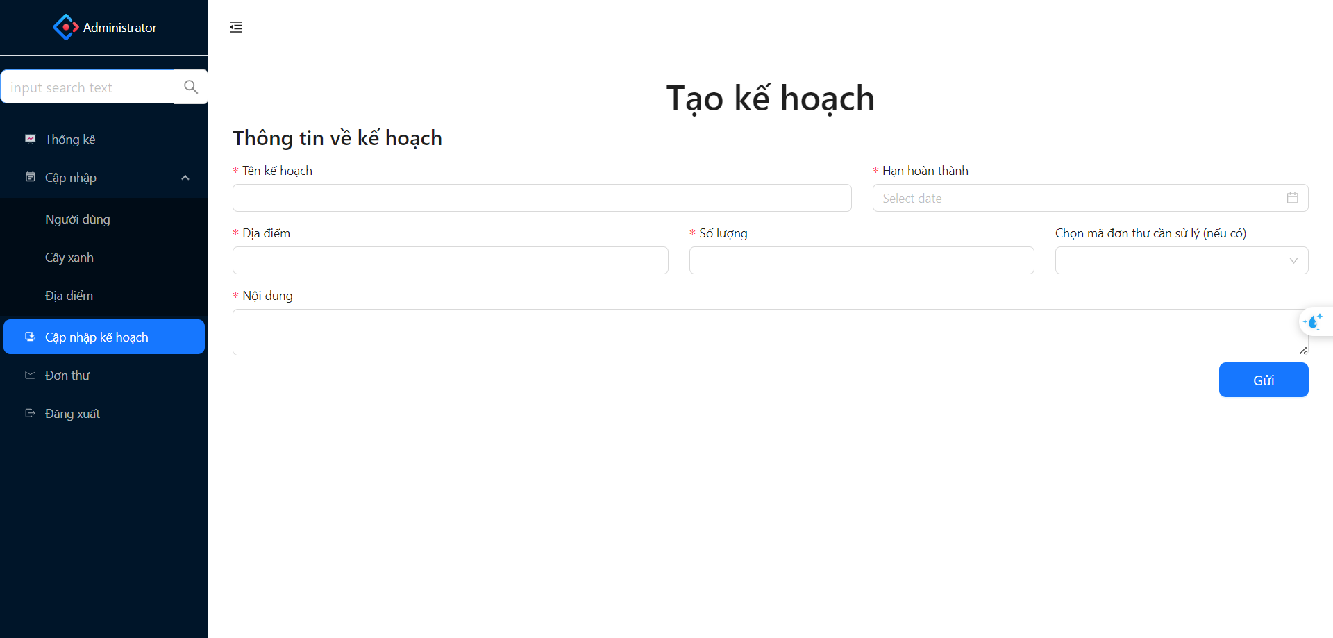
Trang Tạo kế hoạch
Trang 23

Slide 25
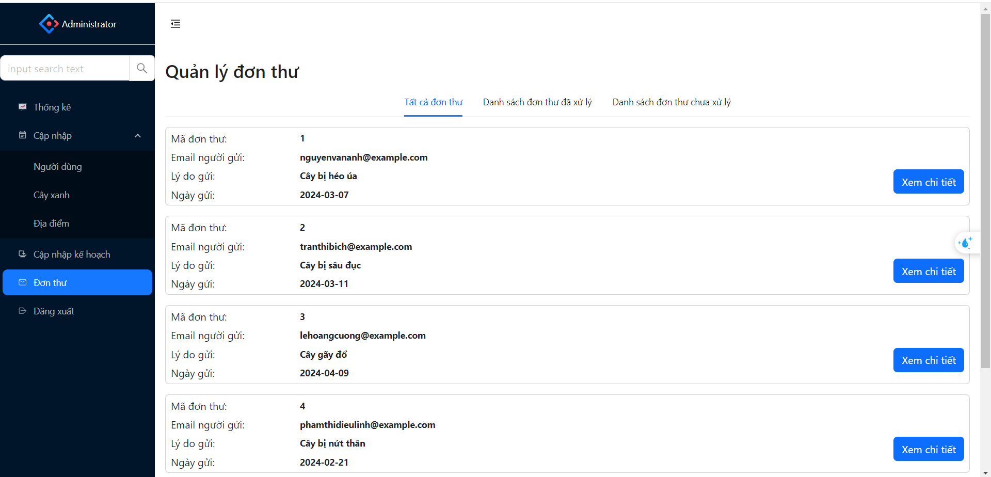
Trang Đơn thư
Trang 24

Slide 26
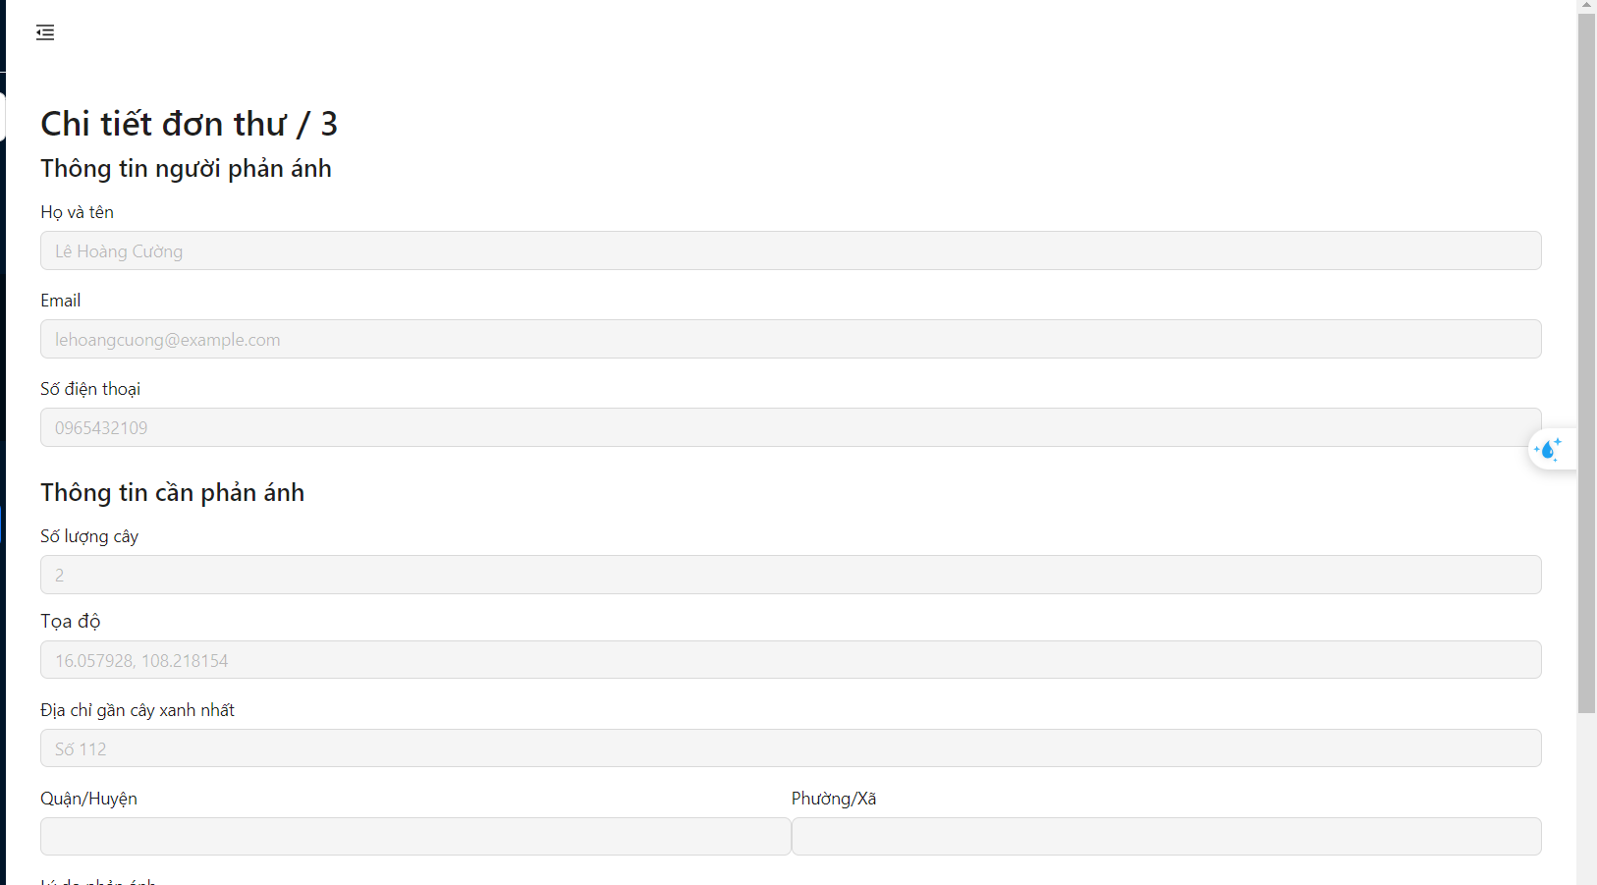
Trang Xem chi tiết đơn thư
Trang 25

Slide 27
Kết luận!
Trang 26

Slide 28

Ưu điểm và khuyết điểm
Hướng phát triển
Trang 27

Slide 29

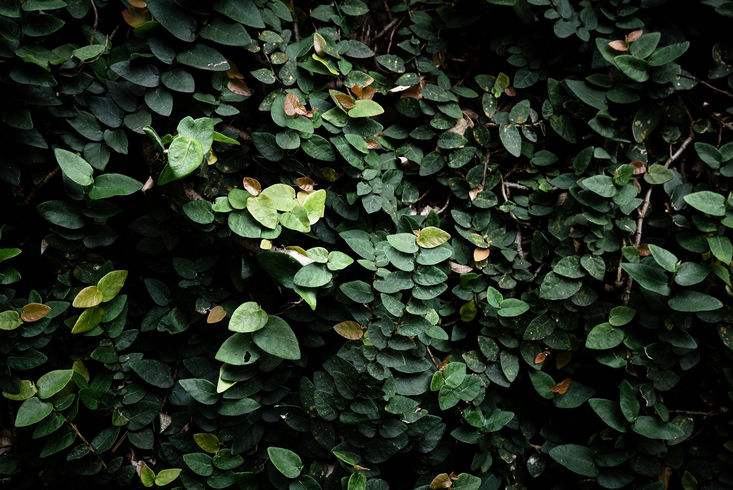


Ưu điểm
Tối ưu hóa quản lý cây xanh
Tích hợp thông tin từ nhiều nguồn:
Công cụ tra cứu mạnh mẽ
Thúc đẩy sự tham gia của cộng đồng
Lưu trữ thông tin có cấu trúc
Hệ quy chiếu nhất quán
Trang 28

Slide 30
Nhược điểm
Chi phí triển khai
Đào tạo người dùng
Phụ thuộc vào hạ tầng công nghệ
Trang 29

Slide 31

Hướng phát triển
Mở rộng phạm vi địa lý
Tích hợp công nghệ mới
Áp dụng hệ thống quản lý cây xanh cho các thành phố và khu vực khác ngoài Đà Nẵng
Cảm biến IoT
AI và Machine Learning
Tích hợp với các hệ thống quản lý khác
Nâng cao tính tương tác
Phát triển ứng dụng di động.
Tạo nền tảng mạng xã hội
Liên kết với các hệ thống khác: quản lý đô thị giao thông, quản lý môi trường,… để tạo ra hệ thống quản lý đô thị thông minh toàn diện.
Trang 30

Slide 32
Nhìn chung
Xây dựng hệ thống quản lý cây xanh cho Đà Nẵng là bước quan trọng để bảo vệ không gian xanh và cải thiện chất lượng sống. Dù còn thách thức tuy nhiên với sự đầu tư và nỗ lực, hệ thống sẽ được cải thiện. Tương lai, hệ thống sẽ tích hợp công nghệ hiện đại, tăng cường bảo mật và tương tác, góp phần xây dựng Đà Nẵng bền vững và xanh sạch hơn.
Trang 31

Slide 33


